Slide 1
Мы помним Ваши имена
«Петровская СОШ №1»

Slide 2
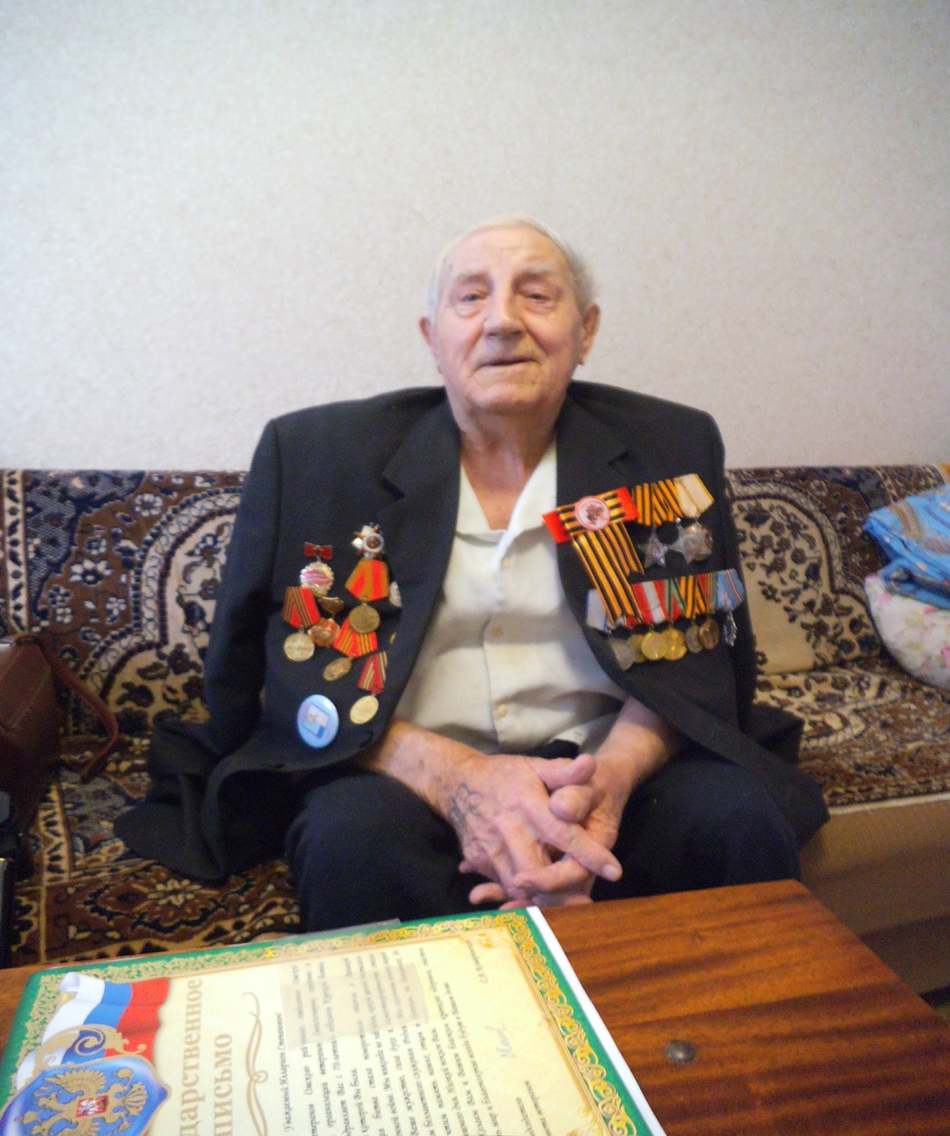
Рыжих Илларион Степанович

Slide 3
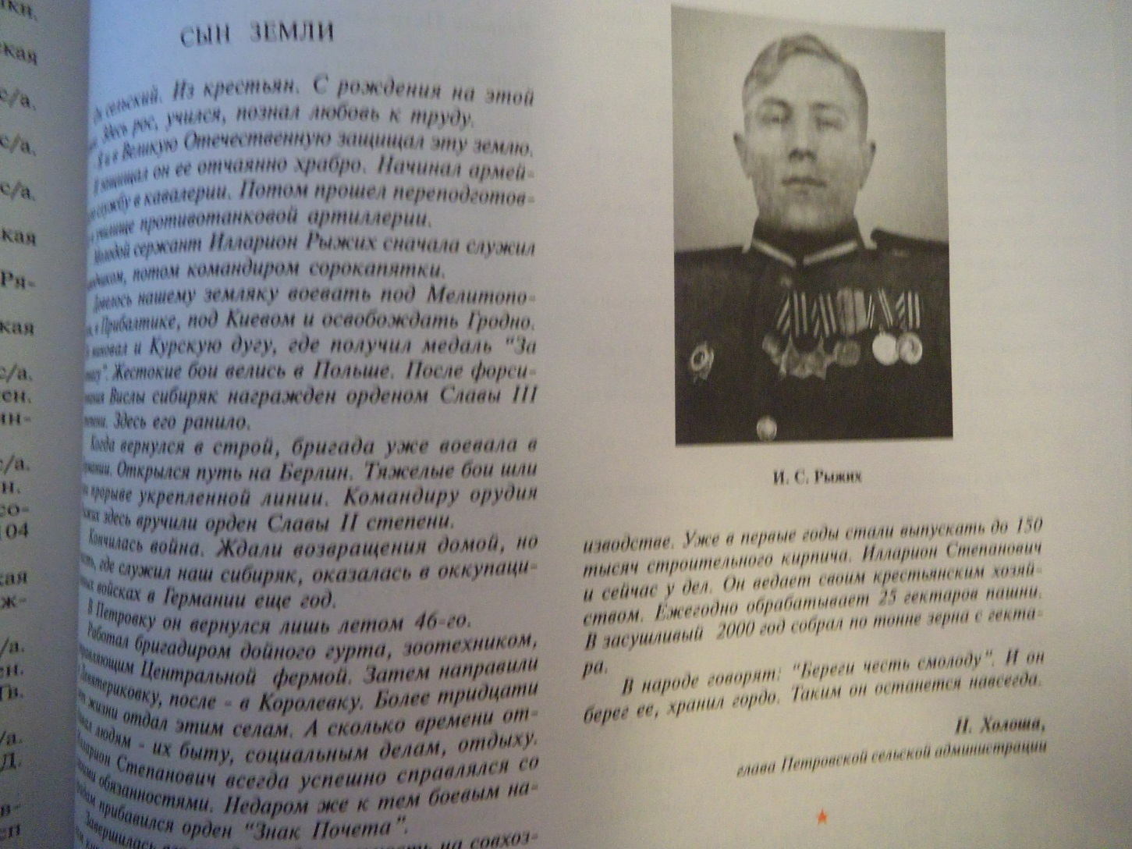
Статья в «Книге Памяти» о нашем земляке

Slide 4
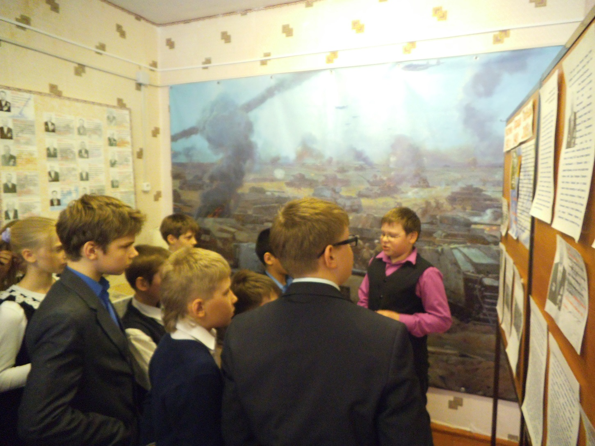
Экскурсии в школьном музее

Slide 5
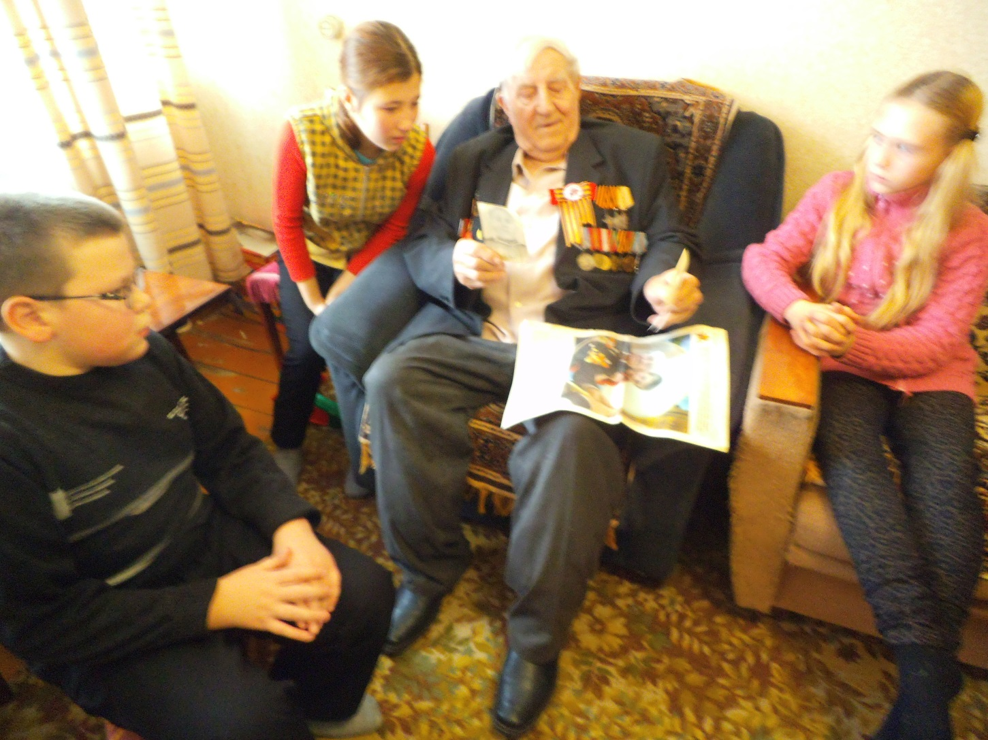
Ребята в гостях у ветерана

Slide 6
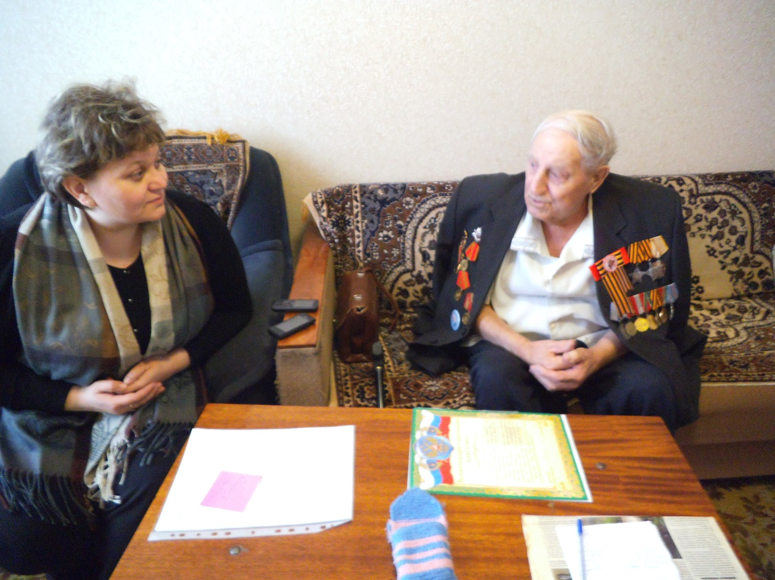
Директор школы Рубцова Л.В. и Рыжих И.С.

Slide 7
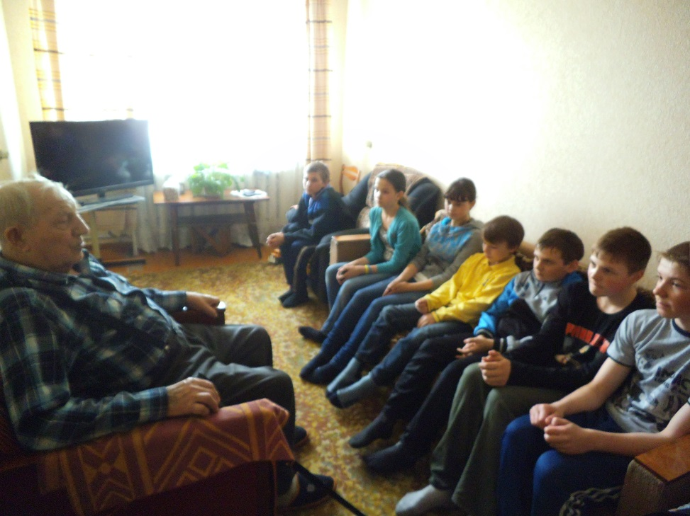
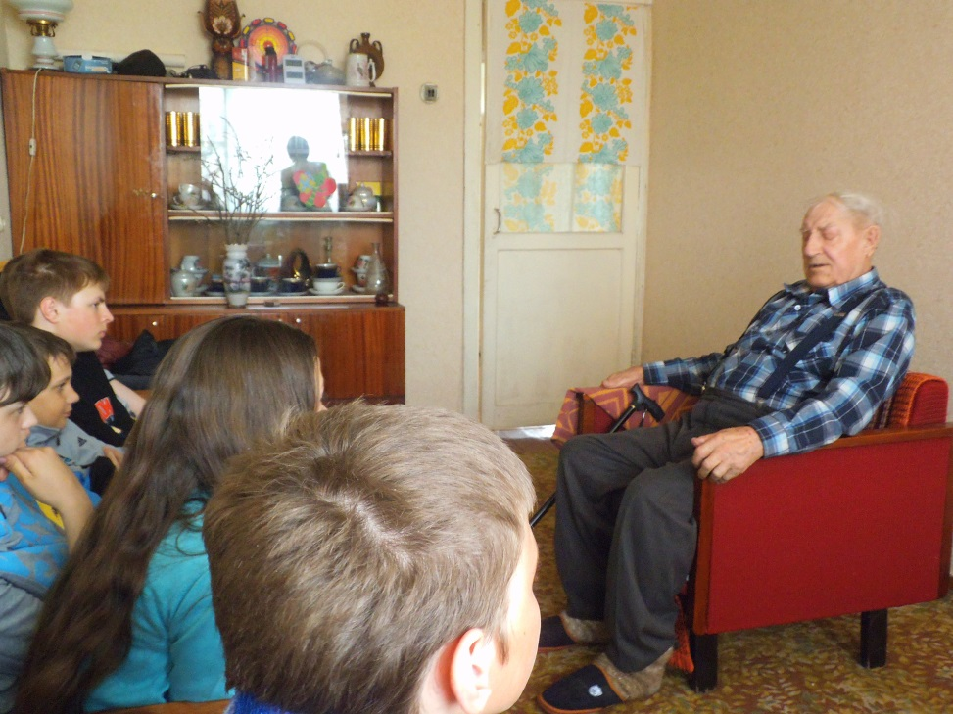
Фрагмент беседы
Звучат воспоминания о войне
Ребята слушают со вниманием

Slide 8
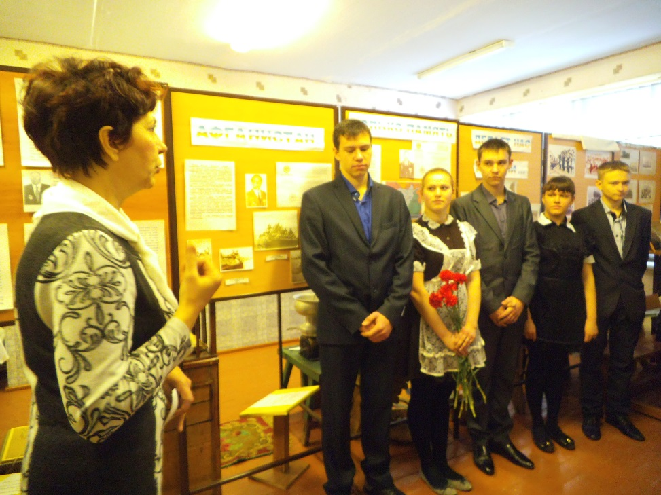
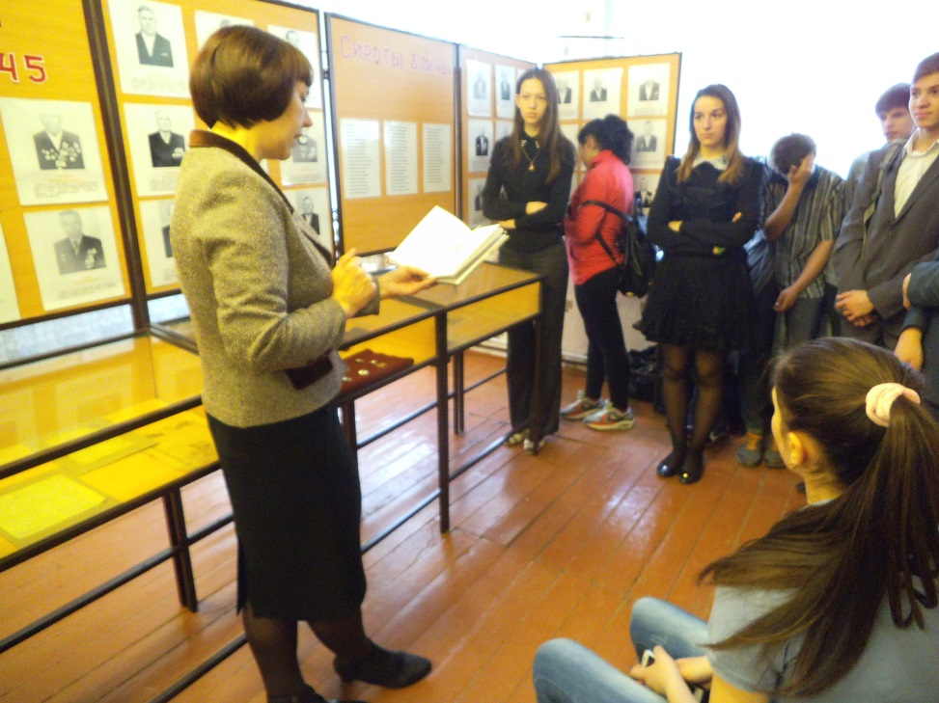
Уголок ветерана в школьном музее
Фрагменты экскурсий

Slide 9
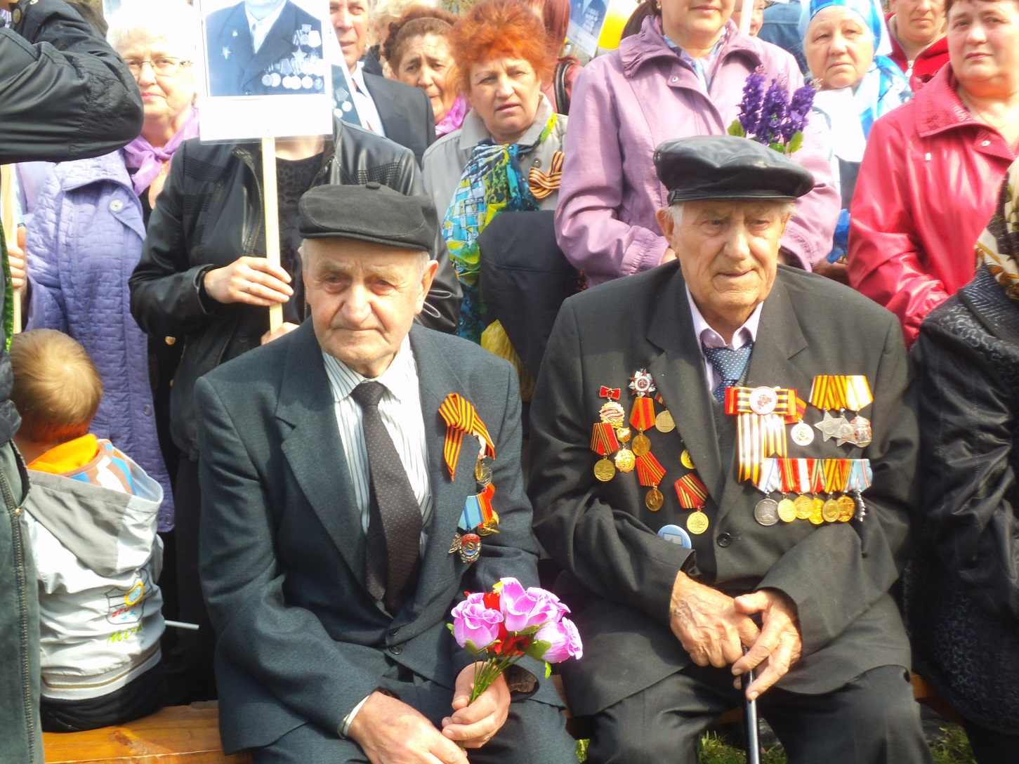
9 Мая – на площади села

Slide 10
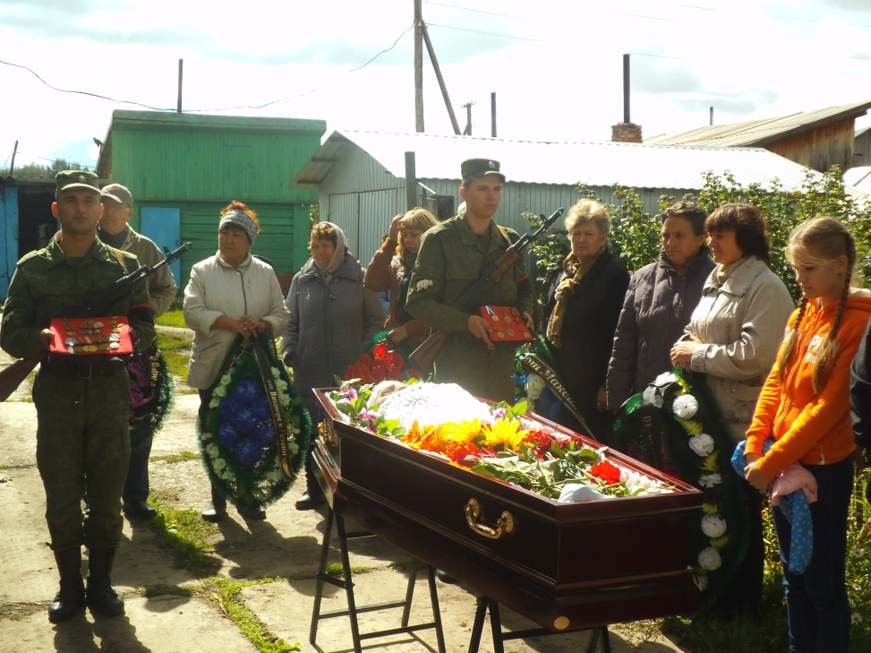
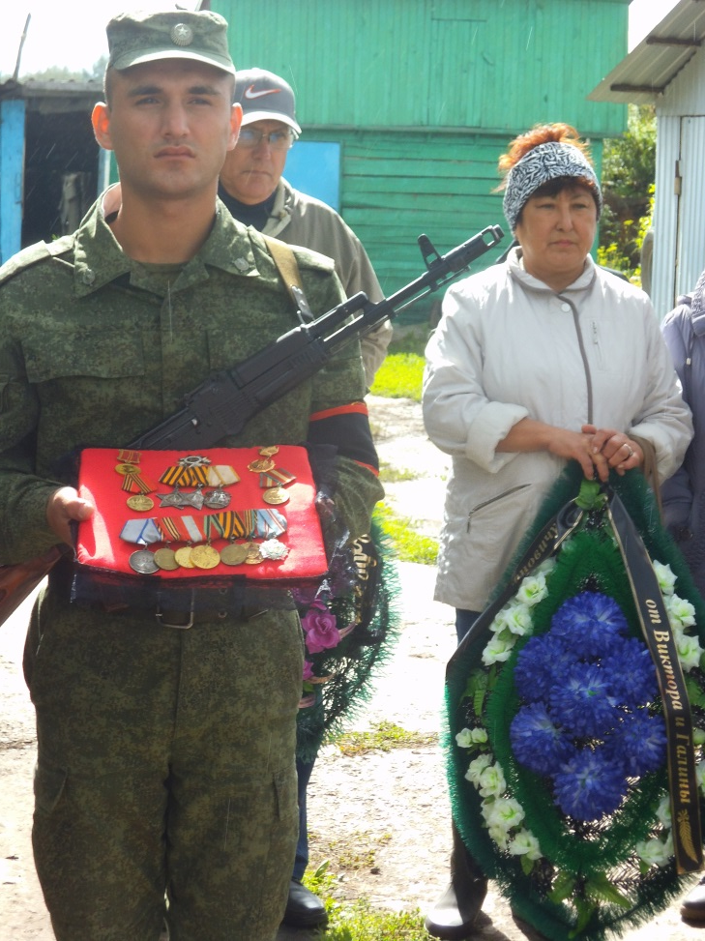
В последний путь

Slide 11
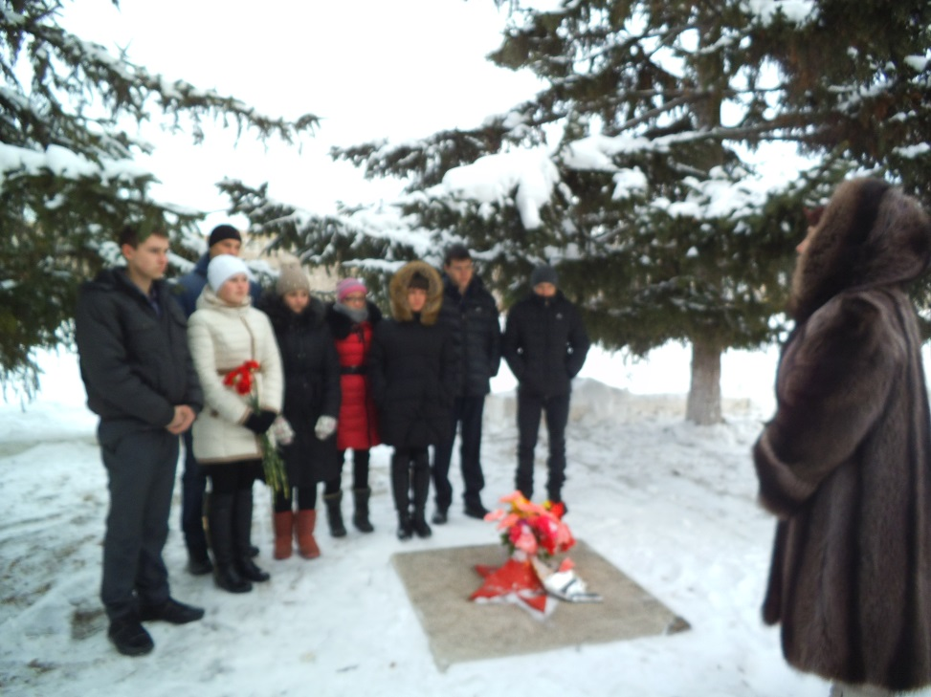
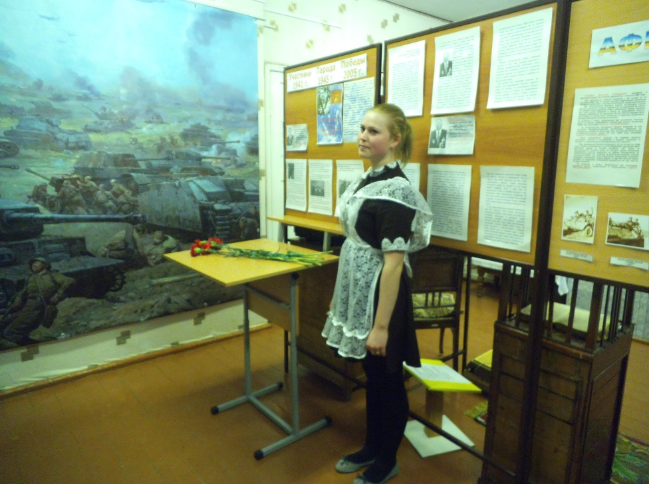
Мы никогда не забудем Ваш подвиг
Акция в память о войне
Возложение цветов в уголок ветерана

Slide 12
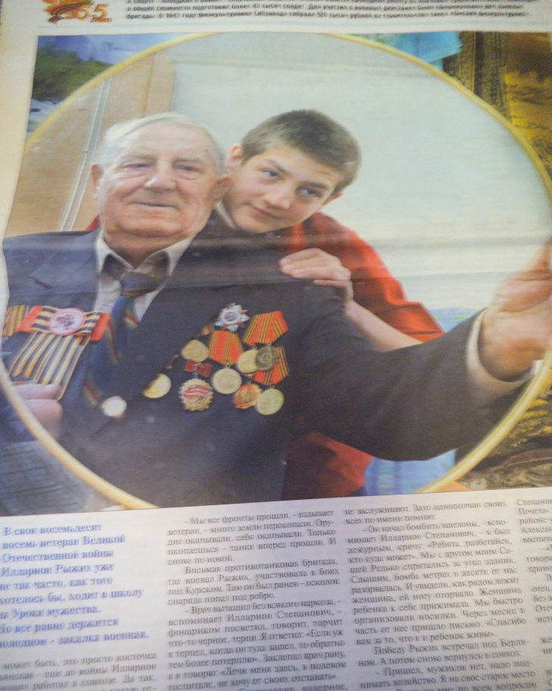
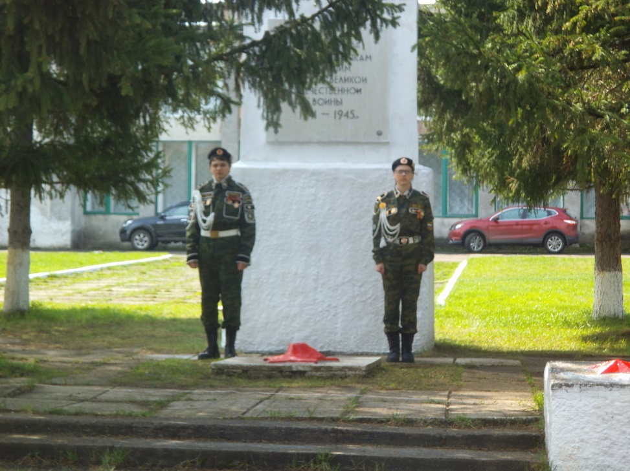
Традиции нашей школы
Публикация в газете «Омский пригород»
Монумент «Скорби и Славы»

Slide 13
СПАСИБО ЗА ВНИМАНИЕ

